Slide 1
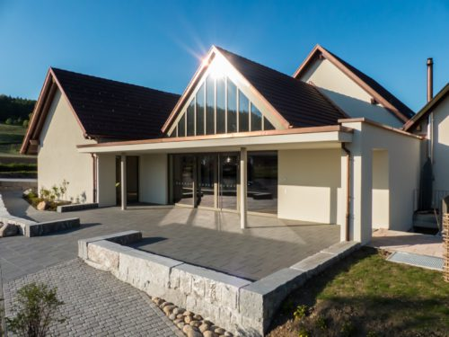
Herzlich willkommen

Slide 2
Licht in der Nacht –
durch Beziehung
Markus Mosimann

Slide 3
Absicht der Offenbarung
Offenbarung 1,1 In diesem Buch enthüllt Jesus Christus, was ihm von Gott über die Zukunft gezeigt worden ist. Gott hatte ihm (Jesus) den Auftrag gegeben, seine Diener wissen zu lassen, was kommen muss und schon bald geschehen wird. Deshalb sandte Jesus seinen Engel zu seinem Diener Johannes mit der Anweisung, ihn die zukünftigen Dinge sehen zu lassen.

Slide 4
Absicht der Offenbarung
Offenbarung 1,2-3 Johannes nun berichtet alles so, wie es ihm gezeigt wurde und wie er es als Botschaft Gottes von Jesus Christus empfangen hat. Glücklich, wer aus diesem Buch vorliest, und glücklich, wer diese prophetische Botschaft hört und sich danach richtet! Denn was hier angekündigt ist, wird sich bald erfüllen.

Slide 5
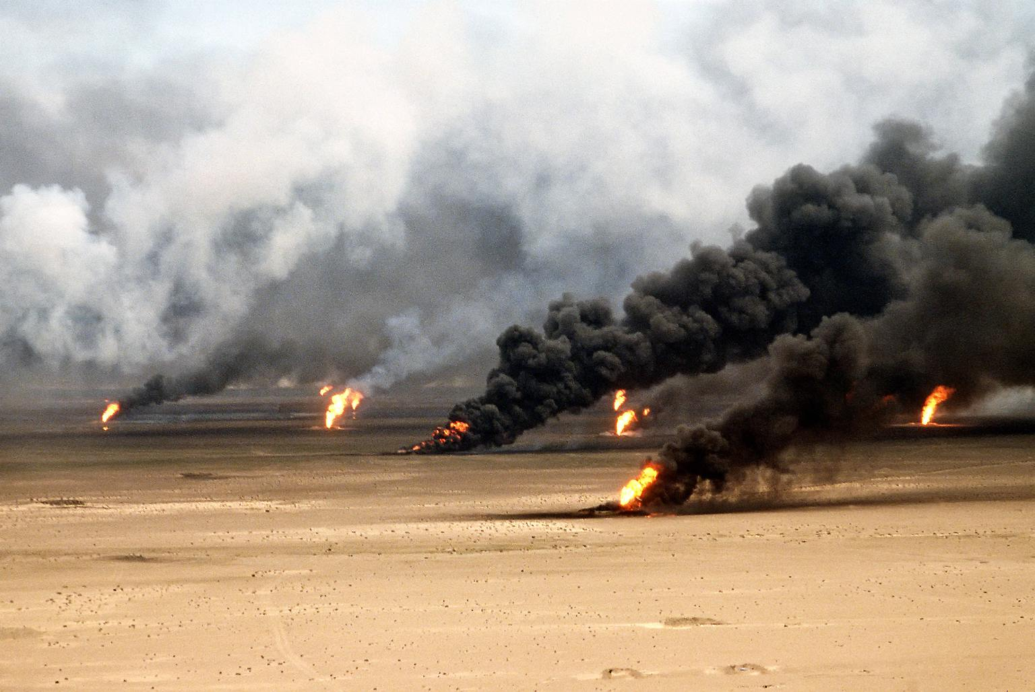
Matthäus 24,29 „Unmittelbar nach dieser grossen Schreckenszeit wird sich die Sonne verfinstern und der Mond nicht mehr scheinen.“

Slide 6
Absicht der Offenbarung
Offenbarung 1,4 -5 Johannes an die sieben Gemeinden in ´der Provinz` Asien: Gnade und Frieden ´wünsche ich` euch von dem, der ist, der war und der kommt, von den sieben Geistern vor seinem Thron und von Jesus Christus, dem vertrauenswürdigen Zeugen ´für die Wahrheit`, der als Erster von den Toten auferstanden ist und jetzt über alle Könige der Erde regiert. Ihm, der uns liebt und uns durch sein Blut von unseren Sünden erlöst hat,

Slide 7
Absicht der Offenbarung
Offenbarung 1,6-7: ihm, der uns zu Mitherrschern in seinem Reich und zu Priestern für seinen Gott und Vater gemacht hat, ihm gebührt die Ehre und die Macht für immer und ewig. Amen. Und er wird wiederkommen! Auf den Wolken wird er kommen, und alle werden ihn sehen, auch die, die ihn durchbohrt haben. Sein Anblick wird alle Völker der Erde in Schrecken und Trauer versetzen. Ja, amen, ´so wird es sein`.

Slide 8
Absicht der Offenbarung
Offenbarung 1,8-9: »Ich bin das A und das O, ´der Ursprung und das Ziel aller Dinge`«, sagt Gott, der Herr, der ist, der war und der kommt, der allmächtige Herrscher. Ich, Johannes, euer Bruder, bin auf die Insel Patmos verbannt worden, weil ich das Wort Gottes verkündete und für die Botschaft von Jesus eintrat. Ich bin also wie ihr um Jesu willen in Bedrängnis, aber durch Jesus haben wir alle auch Anteil an Gottes Reich und sind dazu aufgerufen, unbeirrt durchzuhalten.

Slide 9
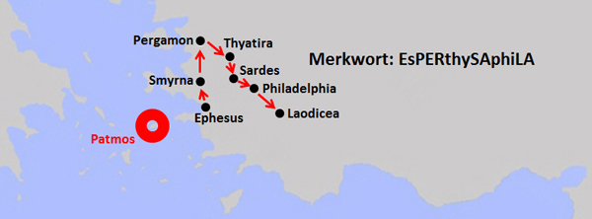

Slide 10
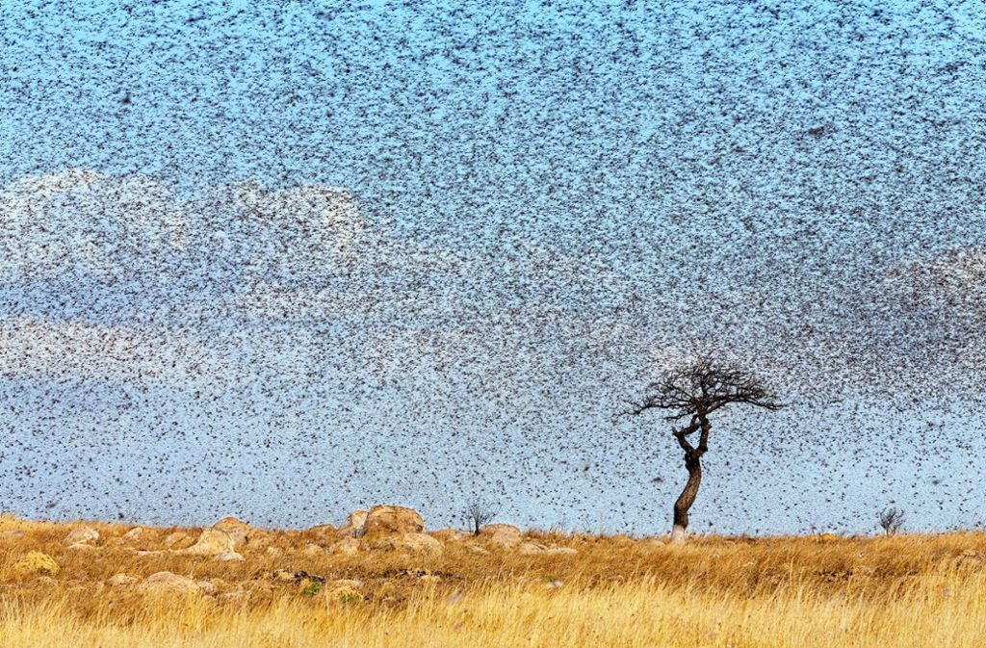
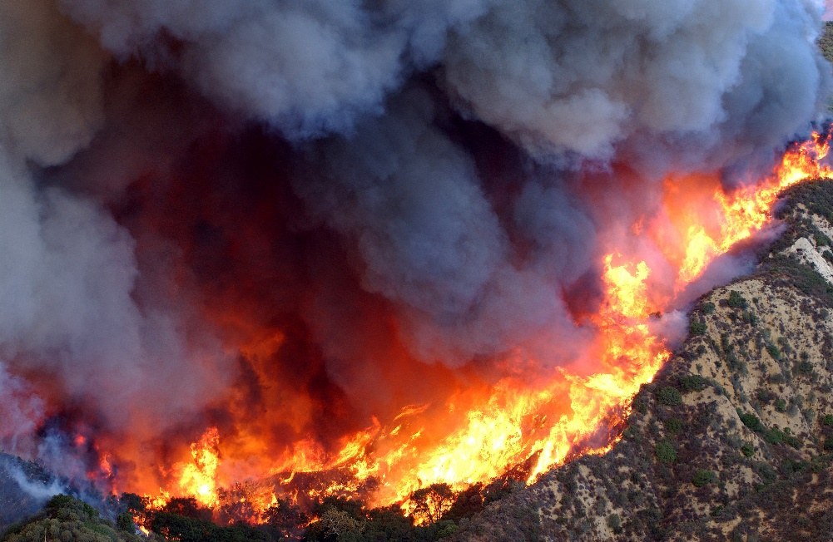
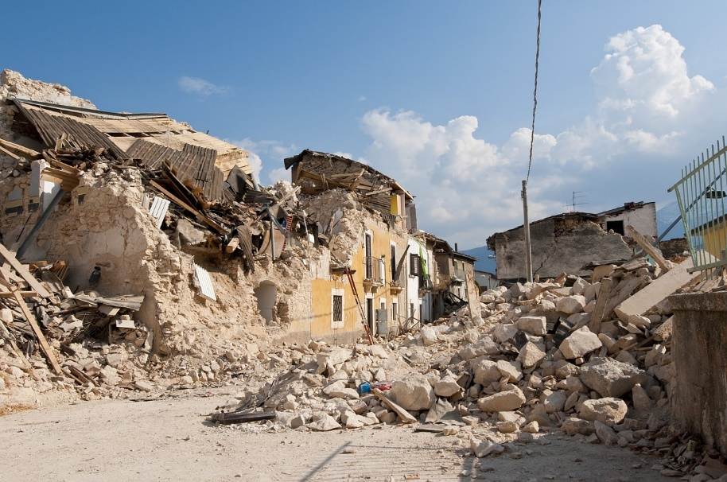
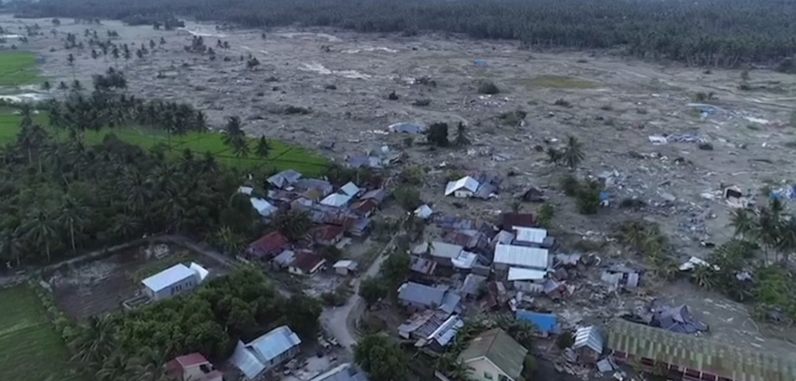
Offenbarung zeigt die «Nacht»

Slide 11
Offenbarung fokussiert Jesus
Jesus Christus

Slide 12
Offenbarung fokussiert Jesus
Jesus Christus

Slide 13
Unser Vater im Himmel, geheiligt werde dein Name. Dein Reich komme. Dein Wille geschehe, wie im Himmel, so auf Erden. Unser tägliches Brot gib uns heute. Und vergib uns unsere Schuld, wie auch wir vergeben unsern Schuldigern. Und führe uns nicht in Versuchung, sondern erlöse uns von dem Bösen. Denn dein ist das Reich und die Kraft und die Herrlichkeit in Ewigkeit. Amen.

Slide 14
Mosaik-Kirche
Alte Schaffhausenstrasse 14
8413 Neftenbach
markus.mosimann@mosaik-kirche.ch
wilf.gasser@mosaik-kirche.ch
Telefon: 052 315 20 33 / Mobil: 079 741 98 35
Du willst uns unterstützen?
Verein Chrischona-Gemeinden Schweiz
Gemeinde Neftenbach
CH 14 0900 0000 8402 8082 4
PC 84-28082-4

